Slide 1
Инструкция для недропользователей по заполнению статистической отчетности по форме №4-ЛС

Slide 2
Общие положения
Сведения по форме федерального статистического наблюдения № 4-ЛС (далее – Сведения) предоставляют юридические лица-пользователи недр всех форм собственности, имеющие лицензии на геологическое изучение, разведку и разработку месторождений (или участков недр, не имеющих запасов, прошедших государственную экспертизу в установленном порядке) питьевых и технических подземных вод, ежегодно в течение всего срока действия лицензии по каждому участку недр.
Сведения предоставляются по каждому участку недр, указанному в лицензии и лицензионном соглашении (условиях пользования недрами).
Юридические лица предоставляют форму 4-ЛС по месту их нахождения. В случае, когда юридическое лицо не осуществляет деятельность по месту своего нахождения, форма предоставляется по месту фактического осуществления деятельности.
Руководитель юридического лица назначает должностных лиц, уполномоченных предоставлять статистическую информацию от имени юридического лица.

Slide 3
В адресной части формы (1) указывается полное наименование отчитывающегося юридического лица в соответствии с учредительными документами, а затем в скобках – краткое наименование.
По строке (2) "Почтовый адрес" указывается наименование субъекта Российской Федерации, юридический адрес пользователя недр вместе с почтовым индексом.
1
2
3
4
5
Пользователь недр проставляет в кодовой части формы (3) код Общероссийского классификатора предприятий и организаций (ОКПО) на основании Уведомления о присвоении кода ОКПО (выдается организациям территориальными органами Росстата), ИНН (4) и ОГРН (5) предприятия.
Если фактический адрес не совпадает с юридическим, то дополнительно указывается фактический почтовый адрес.
Даты указываются в следующем порядке: год, месяц, число, разделенные между собой точками (например, 2010.06.12).
В случае отсутствия каких-либо сведений (параметров) по показателям, предусмотренным настоящей формой, в лицензии, лицензионном соглашении, а также в проектном документе в соответствующих графах ставятся прочерки.
Если владелец лицензии в отчетном году не проводил работ (не осуществлял добычу подземных вод), то он заполняет только первый раздел формы, а в остальных ставит прочерки.

Slide 4
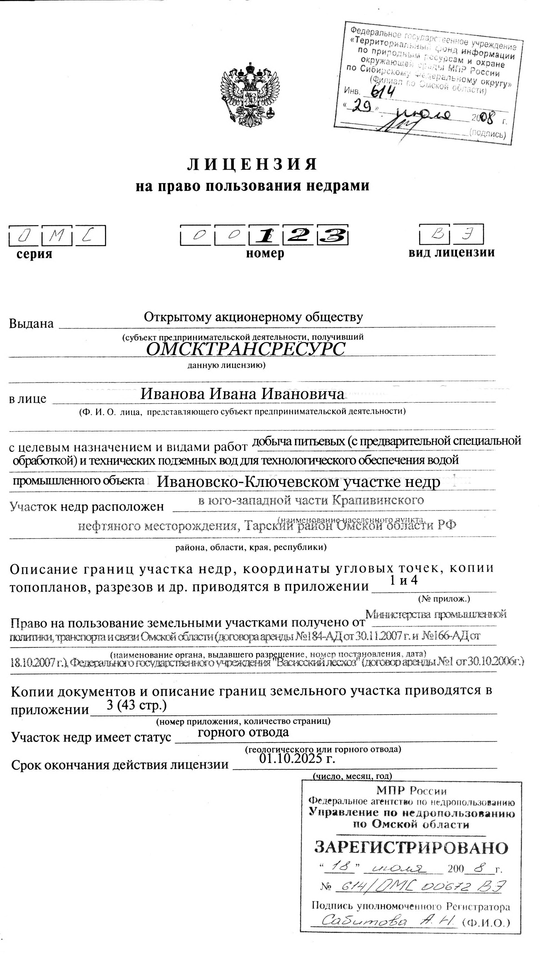
Тип и целевое использование подземных вод
Объект недропользования
Дата окончания действия
Дата регистрации лицензии

Slide 5
Раздел 1. Сведения о лицензии на право пользования недрами при добыче питьевых и технических подземных вод
Показатели в разделе 1 указываются в соответствии с лицензией на право пользования недрами при добыче питьевых и технических подземных вод.
Объект недропользования – участок недр, название которого написано на титульном листе лицензии, а также в лицензионном соглашении или условиях пользования недрами.
Субъект Российской Федерации - область, край, республика.
00123
ВЭ
Омская обл.
Ивановско-Ключевской участок недр
Если лицензия аннулирована или переоформлена в отчётном году отчёт по ней также необходимо предоставить. В этом случае в столбце 7 проставляется дата фактического прекращения действия лицензии в соответствии с Приказом Омскнедра об аннулировании или переоформлении (например 2013.01.03).

Slide 6
Раздел 2. Сведения об утвержденных проектных
и отчетных документах, связанных с
пользованием недрами
В течение трех лет с момента государственной регистрации лицензии Владелец лицензии обязан утвердить в установленном порядке эксплуатационные запасы подземных вод по промышленным категориям применительно к существующей схеме водоотбора. Комплекс необходимых геолого-гидрогеологических исследований и режимных наблюдений должен выполняться специализированной гидрогеологической организацией.
В течение четырех лет с момента государственной регистрации лицензии владелец лицензии обязан разработать, согласовать и утвердить в установленном порядке проект водозабора.
Если дата государственной экспертизы или утверждения одного или нескольких документов не установлена, то для таких документов по соответствующим строкам 02–07 записывается "не установлена".
Сведения, относящиеся к проекту зон санитарной охраны, приводятся по участкам недр, по которым в лицензиях предусмотрена добыча подземных вод для питьевого и хозяйственно-бытового водоснабжения.

Slide 7
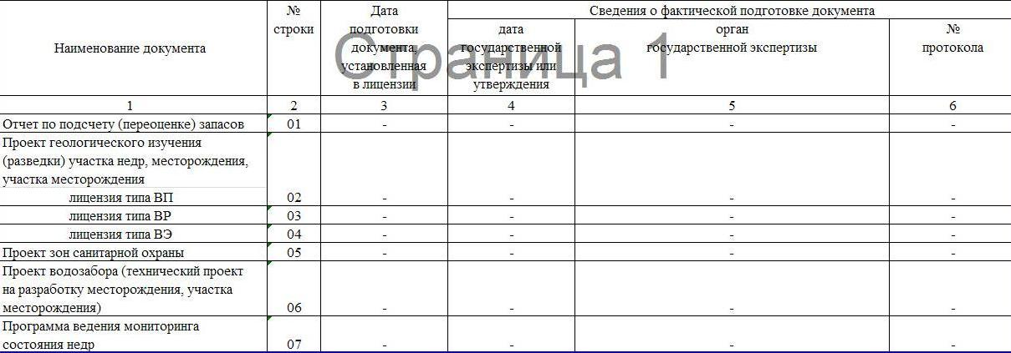
В графе «Дата подготовки документа, установленная в лицензии» по строке 01 (8) приводятся сведения по подсчету (переоценке) запасов питьевых и технических подземных вод, которые должен выполнить недропользователь в период действия лицензии или в срок, установленный в лицензии.
8
9
По строкам 02–07 (9) проставляется дата, установленная в лицензии, независимо от того, попадает она в отчетный год или нет.
В графах 4–6 по строкам 01–07 приводятся сведения о фактической дате государственной экспертизы или утверждения документа, если документ был утвержден в течение отчётного года.
Если на дату подготовки сведений государственная экспертиза документа не проведена или документ не был утвержден, то в соответствующих строках столбцов 4–6 ставится прочерк.

Slide 8
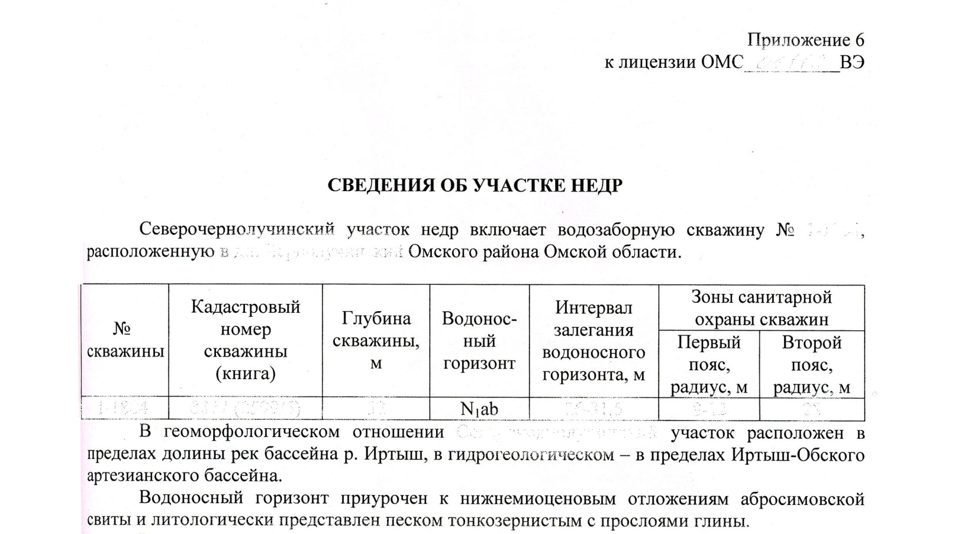
Раздел 3. Сведения о водоносных горизонтах на лицензионном участке
Чтобы понять, сколько водоносных горизонтов вскрыты скважинами на Вашем участке, нужно внимательно прочитать раздел СВЕДЕНИЯ ОБ УЧАСТКЕ НЕДР (как правило это Приложение 6 к лицензии) или технический паспорт скважины (также приложения к лицензии).
Если в Вашей лицензии, в паспортах скважин встречается название только одного водоносного горизонта, то в Вы заполняете только строку 08.

Slide 9
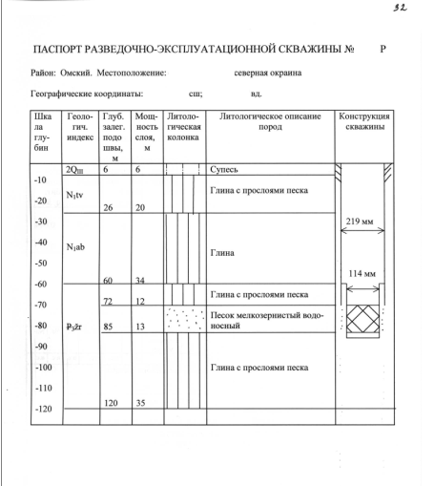
В графе (11) приводится наименование и индекс каждого водоносного горизонта, представленного для геологического изучения и (или) добычи подземных вод, в соответствии с их наименованием и индексом, указанными в лицензии.
11
Например: Журавский, Pg3zr (можно найти в техническом паспорте скважины).

Slide 10
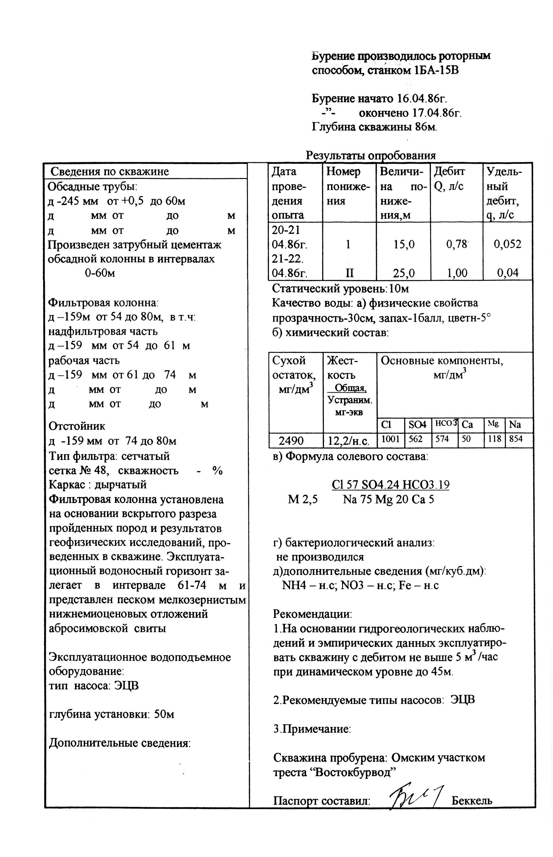
В графах 3–8 показатели приводятся в метрах (м) от поверхности земли с одним знаком после запятой. При избыточном давлении производится пересчет значений показателей в метры водяного столба и перед цифрой ставится знак плюс. Эти сведения также имеются в техническом паспорте скважины.
– глубина скважины, м;
– статический уровень, м (может быть со знаком +);
– глубина залегания кровли, м;
– динамический уровень, м.
Если на участке недр геологическое изучение и добыча подземных вод осуществляются только одной скважиной, то показатели глубин кровли, статического и динамического уровней заносятся в графы 3, 5 и 7, а в графах 4, 6 и 8 проставляются прочерки.
Если водоносный горизонт вскрыт несколькими скважинами, то в графах 3, 5 и 7 указываются минимальные значения глубин, а в графах 4, 6 и 8 – максимальные значения глубин.

Slide 11
По строкам 08–10 (10) приводятся сведения обо всех водоносных горизонтах, по которым в соответствии с лицензией предусмотрено геологическое изучение или разрешена добыча подземных вод.
10
Если в Вашей лицензии, в паспортах скважин встречается название только одного водоносного горизонта, то заполняется только строка 08, а в строках 09 и 10 ставятся прочерки. Если же в Вашей лицензии несколько скважин и несколько водоносных горизонтов, то в отчётной форме заполняются строки 09 и 10.
Если на участке недр имеется четыре водоносных горизонта, то заполняется две формы 4-ЛС. В первой форме подаются сведения о 3-х водоносных горизонтах, сведения о скважинах, объёмах добычи, качестве воды и документах, подтверждающих качество воды (Разделы 3,4,5,6,7) Во второй форме заполняется строка 08, а в строках 09 и 10 проставляются прочерки и далее заполняются разделы 3,4,5,6,7,8 для горизонта, указанного в графе 08 второй формы.

Slide 12
Раздел 4. Сведения о скважинах
В разделах 4–6 отчётной формы соответствующие сведения о наименовании скважин, о типе и целевом использовании подземных вод, о контролируемых химических компонентах приводятся только по тем водоносным горизонтам, которые приведены в разделе 3.
Для водоносных горизонтов, не отраженных в разделе 3, в соответствующих графах проставляются прочерки.
12
1
86
В графах 3–11 (12) сведения приводятся отдельно для каждого водоносного горизонта и каждого наименования скважин, указанных в графе 1.
Если на участке недр имеется один водоносный горизонт (в разделе 3 заполнена только строка 08), то все сведения в разделе 4 указываются только в графах 3 и 6 (по строке 08).
В графах 4, 5, 7–11 проставляются прочерки.

Slide 13
Если на участке недр имеются два водоносных горизонта (в разделе 3 заполнены строки 08–09), то все сведения в разделе 4 указываются отдельно: для первого водоносного горизонта заполняются графы 3, 6, 7, для второго – графы 4, 8 и 9, а в графах 5, 10 и 11 проставляются прочерки.
Если на участке недр имеются три водоносных горизонта (в разделе 3 заполнены строки 08–10), то все сведения в разделе 4 указываются отдельно:
– для первого водоносного горизонта заполняются графы 3, 6, 7,
– для второго – графы 4, 8 и 9,
– для третьего – в графах 5, 10 и 11.
В графах 3–11 по строкам 11–15 приводятся фактические сведения, имеющиеся на участке недр в отчетном году, а в графах и строках, по которым сведения отсутствуют, проставляются прочерки.
При наличии на участке недр нескольких скважин одного наименования на один и тот же водоносный горизонт в графах 6, 8 и 10 указывается минимальная глубина скважины, а в графах 7, 9 и 11 – максимальная глубина от поверхности земли. Глубина указывается в метрах.
Если на один и тот же водоносный горизонт на участке недр имеется только одна скважина одного наименования, то ее глубина указывается в графах 6, 8 и 10, а в графах 7, 9 и 11 проставляются прочерки.
Показатели в графах 6–11 приводятся с одним знаком после запятой.

Slide 14
Раздел 5. Сведения об объемах добычи подземных вод
Сведения об объемах добычи подземных вод приводятся отдельно по типам и целевому назначению их использования для каждого водоносного горизонта.
В графах 4–6 (13) учитывается величина добычи подземных вод, установленная в лицензии, в графах 7–9 (14) – фактическая величина добычи подземных вод за отчетный год.
319,08
13
248,7
14
Величина добычи подземных вод, установленная в лицензии
По строке 16 записываются объемы добычи подземных вод для питьевого и хозяйственно-бытового водоснабжения (питьевые подземные воды) отдельно для первого (графы 4 и 7), второго (графы 5 и 8) и третьего (графы 6 и 9) водоносных горизонтов, а по строке 17 – аналогичные данные об объемах добычи подземных вод для технологического обеспечения водой объектов промышленности (технические подземные воды).
Если добыча подземных вод осуществляется только для питьевого и хозяйственно-бытового водоснабжения, сведения вносятся только в строку 16, а в строке 17 ставятся прочерки.

Slide 15
Если на участке недр осуществляется добыча только технических подземных вод для технологического обеспечения водой объектов промышленности, то заполняется только строка 17, а по строке 16 проставляются прочерки.
При осуществлении совместной добычи подземных вод из первого и второго водоносных горизонтов объемы добычи для каждого из них устанавливаются пропорционально величинам запасов подземных вод этих водоносных горизонтов (первого и второго). Если за отчетный год запасы подземных вод по водоносным горизонтам не были оценены и не прошли государственную экспертизу в установленном порядке, то для каждого водоносного горизонта объем добычи устанавливается в количестве 50% от величины совместной добычи. Аналогичным образом учитываются данные, если осуществляется совместная добыча подземных вод из второго и третьего водоносных горизонтов.
Показатели объемов добычи подземных вод приводятся в кубических метрах за отчетный год с точностью до целых чисел, если их величина составляет более одной тысячи кубических метров, или с одним знаком после запятой, если эта величина менее тысячи кубических метров.

Slide 16
Раздел 6. Сведения о качестве
питьевых и технических
подземных вод
Контролируемые показатели качества питьевых и технических подземных вод учитываются отдельно по каждому водоносному горизонту. Если на участке недр имеется один водоносный горизонт, то заполняется только графа 4, в 5 и 6 проставляются прочерки. Если водоносных горизонта два – заполняются 4 и 5 графы соответственно, а в 6 ставится прочерк.
мг/л
123
-
-
мг-экв/л
7,8
-
-
мг/л
1,36
-
-
мг/л
4
-
-
Для каждого контролируемого химического компонента указывается его среднегодовое содержание, выражаемое в мг/дм³ (миллиграмм на кубический дециметр). Единицы измерения (графа 3): жесткости - моль/мг-экв (моль на миллиграмм эквивалент); радиологических показателей (общих альфа- и бета-радиоактивности) - Бк/дм³ (беккерель на кубический дециметр).
При отборе и анализе проб воды, отобранных на химико-аналитические исследования качества питьевых подземных вод из первого и второго или второго и третьего водоносных горизонтов, результаты анализов в первом случае записываются по графе 5, во втором - по графе 6.

Slide 17
Аналогично записываются сведения о контролируемых показателях качества технических подземных вод. Сведения по первому и второму водоносным горизонтам записываются по графе 8, по второму и третьему водоносным горизонтам - по графе 9.
В обоих случаях для питьевых и технических подземных вод под формой раздела 6 делается запись: "Примечание. Данные приведены для первого и второго водоносных горизонтов" или "Данные приведены для второго и третьего водоносных горизонтов".
Значения показателей приводятся с двумя значащими цифрами после запятой, например, 1.12; 1.012; 1.0012 и т.д.
При количестве контролируемых компонентов менее 7 (строки 18 - 24) в строках, по которым отсутствуют сведения, проставляются прочерки, в том числе по контролируемым компонентам, предусмотренным формой (строки 18 - 21). Можно вводить дополнительные строки и не включать компоненты, не превышающие ПДК.

Slide 18
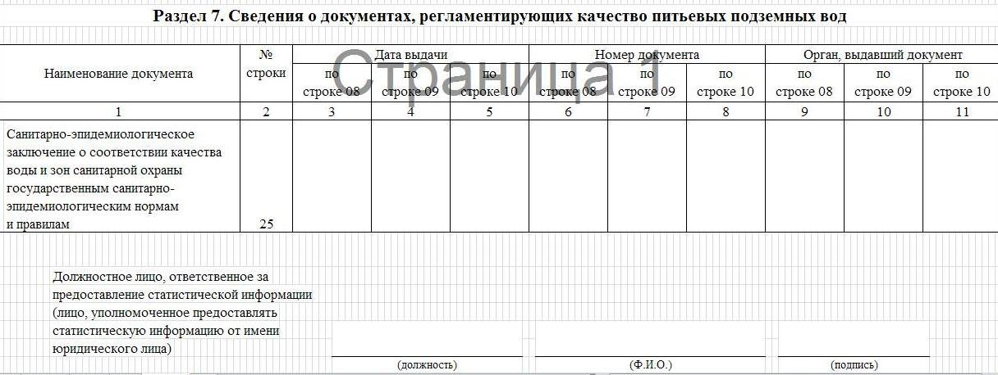
Раздел 7. Сведения о документах, регламентирующих качество питьевых подземных
вод
По строке 25 в графах 3 - 11 приводятся сведения о дате выдачи, номере документа и органе, выдавшем документ о соответствии качества питьевых вод и зон санитарной охраны государственным санитарно-эпидемиологическим нормам и правилам.
2012.06.18
1234
ФБУЗ «ЦГиЭ в Омской области в Калачинском районе»

Slide 19
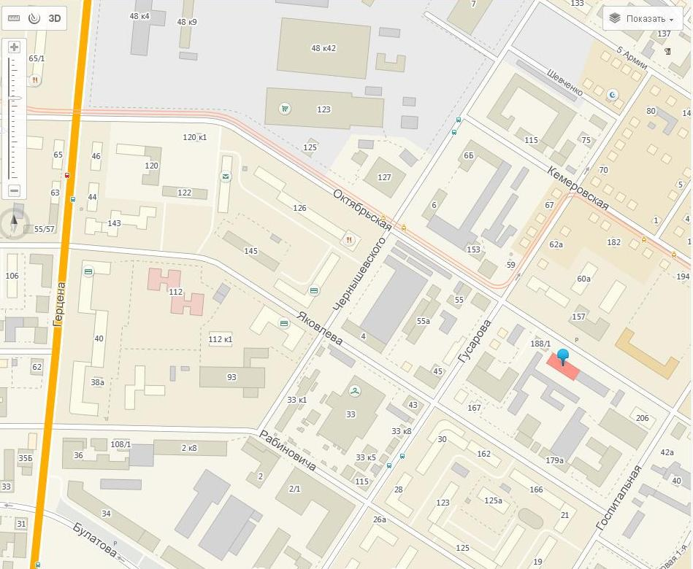
Внимание!
Все данные, приведены в таблицах только в качестве примера заполнения. Вы указываете в форме СВОИ данные из лицензий и паспортов скважин.
Убедительная просьба ежегодно отчитываться по данной форме до 20 января.
Предоставить сведения о выполнении условий пользования недрами при добыче питьевых и технических подземных вод по форме федерального статистического наблюдения № 4-ЛС необходимо в Омский филиал ФБУ «ТФГИ по Сибирскому федеральному округу» расположенный по адресу 644007, г. Омск-7, ул. Октябрьская, 190.

